Slide 1

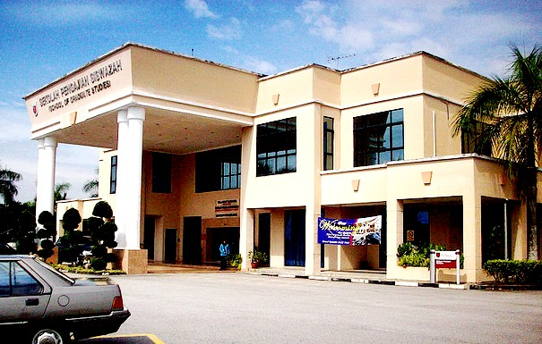
Disediakan oleh:
Sekolah Pengajian Siswazah

Slide 2

School Of Graduate Studies
Zone 4 Off Jalan Stadium
Universiti Putra Malaysia
43400 UPM Serdang
Selanggor Darul Ehsan
Sekolah Pengajian Siswazah
Sekolah Pengajian Siswazah merupakan peneraju proses pengajian siswazah.
Semua pelajar dalam program selain Pengurusan mendaftar di bawah SPS secara sepenuh masa.
SPS mengendalikan 16 buah fakulti dan 9 buah institut.

Slide 3
STRUKTUR SPK SISWAZAH
Pengurusan
BJK
WP
PKD
PAD
PKP
PLS
Peneraju Proses
SPS
TWP PP
TPKD PP
TPAD PP
TPKP PP
TPLS PP
EN. ANUAR SHAH BALI MAHOMED
PN. RAHMAWATI
PN. MAIZATUL AFZAN
EN.SAIFUL
EN. NASRUL AMRI
Pelaksana
Fakulti/
Institut
TWP PTJ
TPKD PTJ
TPAD PTJ
TPKP PTJ
TPLS
PTJ

Slide 4

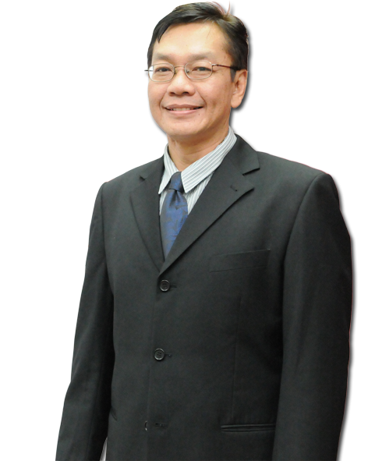
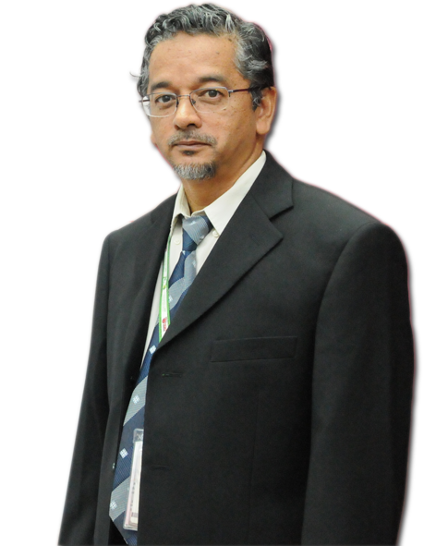
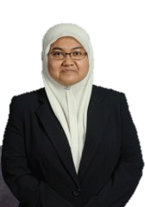
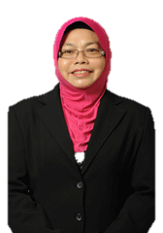
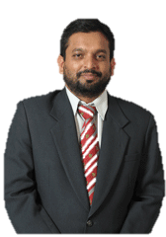
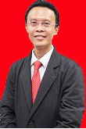
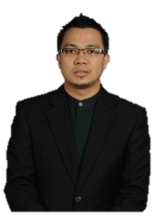
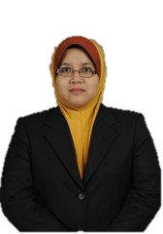
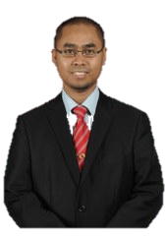
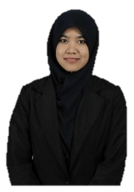
JAWATANKUASA PENGURUSAN SPS
DEKAN
PROF. DR. BUJANG KIM HUAT
TIMBALAN DEKAN
TESIS & VIVA VOCE
PROF. DR. ZULKARNAIN ZAINAL
TIMBALAN DEKAN
ANTARABANGSA, MOBILITI & PENERBITAN
PROF. MADYA DR. NORITAH OMAR
TIMBALAN DEKAN
AKADEMIK, PENDAFTARAN, PENGIJAZAHAN & BANTUAN KEWANGAN
PROF. DR. NOR’ANI ABD SHUKOR
TIMBALAN DEKAN
HAL EHWAL PELAJAR, SOKONGAN PEMBELAJARAN, ALUMNI & JARINGAN INDUSTRI
PROF. MADYA DR. TANG SAI HONG
PENOLONG PENDAFTAR KANAN
SUMBER MANUSIA, HAL EHWAL PELAJAR, SOKONGAN PEMBELAJARAN, ALUMNI & JARINGAN INDUSTRI EN. ANUAR SHAH BALI MAHOMED
PENOLONG PENDAFTAR
KEWANGAN & AKADEMIK, PENGIJAZAHAN & BANTUAN KEWANGAN
EN. NASRUL AMRI SELAMAT
PENOLONG PENDAFTAR
TESIS & VIVA VOCE
PN. MAIZATUL AFZAN TAJUL ARIFFIN
PENOLONG PENDAFTAR
PENGAMBILAN, PROMOSI & PERSEKITARAN KUALITI PN. RAHMAWATI UMAR
PENOLONG PENDAFTAR
ANTARABANGSA, MOBILITI & PENERBITAN
EN. SAIFUL AZLIN MASKAN

Slide 5
DOKUMENTASI SPK SISWAZAH
Dokumen SPK siswazah terkandung di dalam SPK UPM sebagai satu proses utama universiti dalam skop pengajaran dan pembelajaran.
Jumlah keseluruhan dokumen= 104
Semua dokumen SPK siswazah boleh dirujuk dan diperoleh di laman web rasmi SPK UPM.
http://reg.upm.edu.my/eISO/index.php

Slide 6
PENGAJIAN SISWAZAH
Pengurusan pengajian siswazah terbahagi kepada 2 peringkat:
Fakulti
Universiti mengurus dan mentadbir perkara-perkara yang berkaitan dengan pengajian siswazah melalui:
Sekolah Pengajian Siswazah (SPS)
Sekolah Pengajian Siswazah Pengurusan (GSM)
Education & Training Sdn. Bhd. (UPM ET)
dan institut
mengurus dan
memantau:
Pengajaran dan pembelajaran
peperiksaan
perkembangan akademik pelajar

Slide 7
PERKHIDMATAN UTAMA PENGAJIAN SISWAZAH
Kurikulum Pengajian Siswazah
Pengambilan Pelajar Siswazah
Program Akademik (pendaftaran, penangguhan ,pelanjutan, penyeliaan)
Rekod & Prestasi Pelajar (Peperiksaan akhir, GS-11, Viva Voce, Pengurniaan Ijazah)
Bantuan Kewangan.

Slide 8
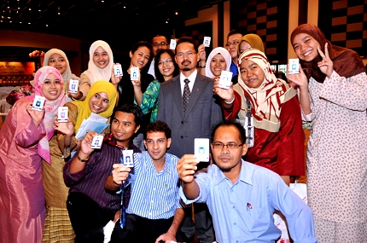
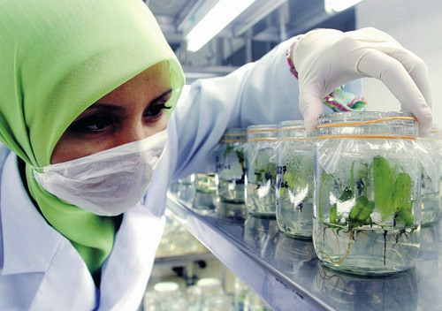
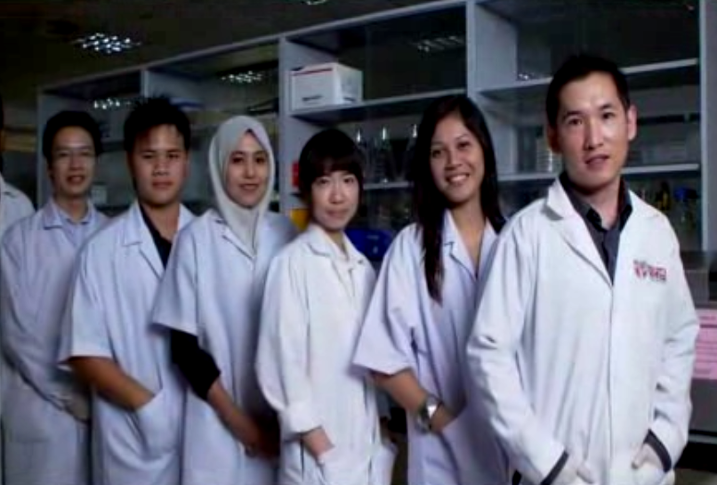

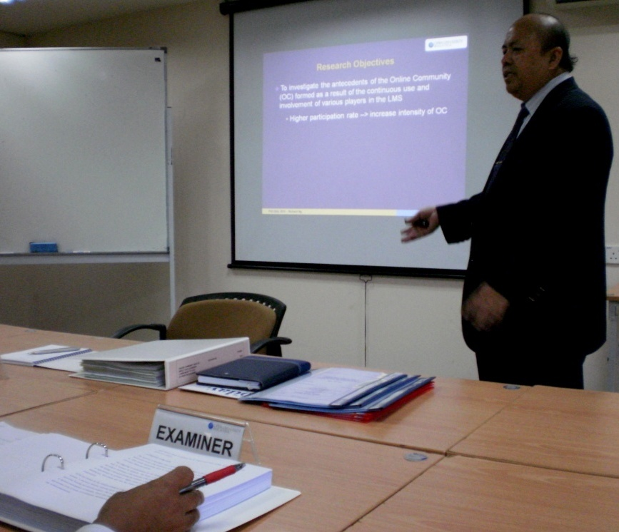

PROGRAM PENGAJIAN
NEW STUDENTS REGISTRATION
RESEARCH & THESIS WRITING
COMPREHENSIVE EXAM Not later than 5th Semester
VIVA VOCE
REGISTRATION
UPM STUDENT
COMPLETE
GRADUATION
PROGRAMME WITH THESIS
(PhD & MASTER)

Slide 9
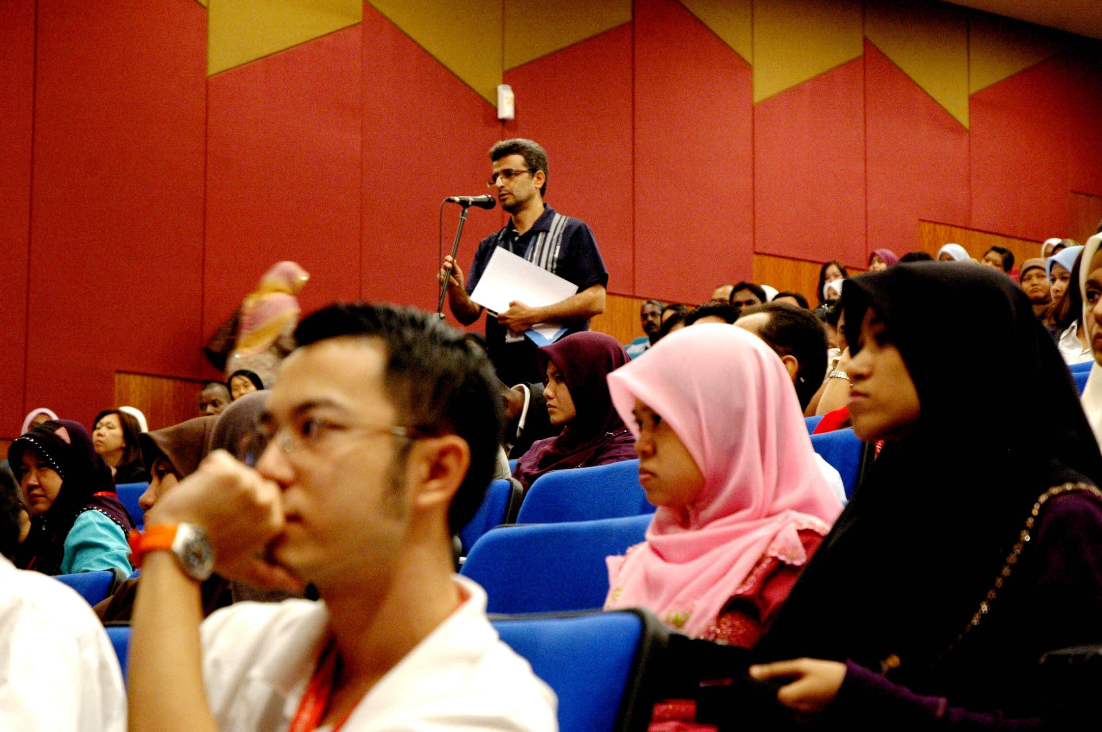

PROGRAM PENGAJIAN
PROGRAMME WITHOUT THESIS
PROGRAMME WITHOUT THESIS
(MASTER ONLY)
NEW STUDENTS REGISTRATION
REGISTRATION
UPM STUDENT
COMPLETE
TEACHING & LEARNING
EXAMINATION
GRADUATION

Slide 10


Internet Graduate Information Management System (i-GIMS)
Real-time interactive system
Secure web-based system
Applicant
Faculty/Institute
Online Application
Student
Support, approve,
Endorse student’s application
Course registration, Progress report
Key-in marks/grade
Application of transfer, deferment, grade review, etc
Thesis submission and viva date info
Process
SGS

Slide 11


GRADUATE STUDIES RULES
The conduct and management of graduate studies at Universiti Putra Malaysia are based of Rules of UPM (Graduate Studies) 2003.
The Rules provide the Do’s and the Don’ts of graduate process ranging:
- admission requirements
- extension of study
- deferment
- appointment of supervisory committee
Course registration
thesis examination
graduation requirements.

Slide 12
PERINCIAN PROSES PERKHIDMATAN PENGAJIAN SISWAZAH

Slide 13
KURIKULUM
PENGAJIAN SISWAZAH

Slide 14
KURIKULUM
Kurikulum Siswazah melibatkan enam (6) prosedur:
Pembentukan Program Baharu
Semakan Semula Program
Pembentukan Kursus Baharu
Semakan Semula Kursus
Pembentukan Bidang Pengajian
Semakan Semula Bidang Pengajian
UPM/PU/S/P001
UPM/PU/S/P003
UPM/PU/S/P002
UPM/PU/S/P004
UPM/PU/S/P018
UPM/PU/S/P019

Slide 15

PEMBENTUKAN PROGRAM BAHARU
Langkah 1: Kertas konsep
Disediakan di peringkat Jabatan di Fakulti.
Perlu mendapat kelulusan Mesyuarat Jabatan, JKPP, Fakulti, JKPSU dan Senat.
Langkah 2: Kertas cadangan
Disediakan di peringkat Jabatan di Fakulti.
Perlu mendapat kelulusan Mesyuarat Jabatan, JKPP, JKPSF, Fakulti, JKKKPSU,JKPSU, Akreditasi Sementara, Senat, LPU, JKPT.
Langkah 3: Tawar Program
Perlu kemaskini brosure & i-GIMS
Langkah 4: Laksana Akreditasi Penuh/ Badan Profesional
Urusan BPK
Langkah 5: Daftar MQR
Urusan BPK

Slide 16
SEMAKAN SEMULA
KURIKULUM PROGRAM
Keperluan semakan semula kurikulum program:
Program Tanpa Tesis : 3-4 tahun
Program Dengan Tesis: 4-5 tahun
Langkah 1: Kertas cadangan
Disediakan oleh Ketua Jabatan.
Perlu mendapat kelulusan dan pengesahan Mesyuarat Jabatan, JKPSF, Fakulti, JKPP, JKKKPSU,JKPSU, Senat, LPU, dan JKPT.
Langkah 2: Tawar Program
Perlu kemaskini brosure & i-GIMS
Langkah 3: Mohon Akreditasi Semula
Fakulti perlu membuat permohonan akreditasi semula melalui SPS.
BPK akan membuat akreditasi semula program.
Langkah 5: Daftar MQR
Urusan BPK

Slide 17
PEMBENTUKAN
KURSUS BAHARU
Keperluan pembentukan kursus baharu:
Cadangan kurikulum program baharu.
Keperluan semasa program dan bidang sedia ada.
Langkah 1: Kertas cadangan
Disediakan oleh Timbalan Dekan Fakulti.
Perlu mendapat kelulusan dan pengesahan Mesyuarat Fakulti, JKKKPSU,JKPSU, dan Senat.
Langkah 2: Tawar Program
Perlu kemaskini brosure & i-GIMS

Slide 18
SEMAKAN SEMULA
KURSUS SEDIA ADA
Keperluan semakan semula kursus sedia ada:
Keperluan semasa program baharu.
Keperluan semasa semakan semula program sedia ada.
Keperluan dari semasa ke semasa.
Langkah 1: Kertas cadangan
Disediakan oleh Timbalan Dekan Fakulti.
Perlu mendapat kelulusan dan pengesahan Mesyuarat Fakulti, JKKKPSU,JKPSU, dan Senat.
Langkah 2: Tawar Program
Perlu kemaskini brosure & i-GIMS

Slide 19
PEMBENTUKAN BIDANG PENGAJIAN BAHARU
Keperluan pembentukan bidang pengajian baharu:
Pelan Strategik Pendidikan Tinggi Negara.
Pelan Strategik UPM.
Perkembangan baru dalam bidang profesion berkaitan.
Langkah 1: Kertas cadangan
Disediakan oleh Timbalan Dekan Fakulti/ Timbalan Pengarah Institut.
Perlu mendapat kelulusan dan pengesahan Mesyuarat Fakulti/Institut, JKPSU dan Senat.
Langkah 2: Tawar Program
Perlu kemaskini brosure & i-GIMS

Slide 20
SEMAKAN SEMULA BIDANG PENGAJIAN SEDIA ADA
Keperluan semakan semula bidang pengajian sedia ada sekurang-kurangnya sekali dalam tempoh lima (5) tahun berdasarkan faktor:
Pelan Strategik Pendidikan Tinggi Negara.
Pelan Strategik UPM.
Laporan Penilai Luar.
Perkembangan baru dalam bidang profesion berkaitan.
Langkah 1: Kertas cadangan
Disediakan oleh Timbalan Dekan Fakulti/ Timbalan Pengarah Institut.
Perlu mendapat kelulusan dan pengesahan Mesyuarat Fakulti/Institut, JKPSU dan Senat.
Langkah 2: Tawar Program
Perlu kemaskini brosure & i-GIMS

Slide 21
STRUKTUR PROGRAM SISWAZAH
Program Dengan Tesis (Penyelidikan)
Master (MSc, MA, M.V.Sc.)
PhD &Industrial PhD
Lebih 400 bidang.
Program Tanpa Tesis (Kursus)
Masters sahaja (42 program)
Program Antarabangsa:
Jointly Awarded PhD Degree (University of Sheffield)
Master in Land Resource Management (Cambridge University)

Slide 22
TEMPOH PENGAJIAN
1-3 TAHUN (FT)
2-4 TAHUN (PT)
MASTER
2-5 TAHUN (FT)
4-7 TAHUN (PT)
PhD

Slide 23
PENGAMBILAN PELAJAR
PENGAJIAN SISWAZAH

Slide 24
PENGAMBILAN PELAJAR
Urusan pengambilan pelajar melibatkan:
Satu (1) prosedur:
Pengambilan Pelajar Siswazah
UPM/PU/S/P006

Slide 25

Dokumen permohonan diterima
Semak semua dokumen sokongan
Maklumkan status dokumen permohonan kepada pemohon (lengkap/tidak lengkap) melalui i-GIMS.
Permohonan yang lengkap akan melalui proses saringan di Fakulti/Institut.
Penyelaras:
Buat saringan permohonan calon dan masukkan keputusan ke dalam i-GIMS
(SUPPORTED/NOT SUPPORTED/KIV)
PTPP Fakulti/Institut:
Sedia dan majukan laporan keputusan saringan permohonan ke SPS.

Slide 26
Dokumen permohonan yang lengkap akan dipaparkan di dalam senarai Fakulti/Institut untuk saringan
Dapatkan kelulusan JKKPPS.
Kemaskini keputusan permohonan di dalam i-GIMS dan cetak surat tawaran.
Maklum dan dapatkan pengesahan JKPSU.
7 hari
Keputusan permohonan kemasukan dimaklumkan dalam tempoh 60 hari selepas borang permohonan lengkap diterima.

Slide 27
RESPON CALON YANG DITAWARKAN
TANGGUH KEMASUKAN
TERIMA TAWARAN
Mohon penangguhan secara online.
Hanya boleh menangguh kemasukan selama 2 semester kecuali dengan persetujuan Dekan,SPS.
Mendaftar sebagai pelajar baharu pada masa yang ditetapkan di bawah pengurusan SPS.
Bawa semua dokumen sokongan yang diperlukan.

Slide 28






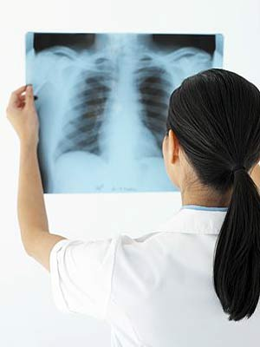



PENDAFTARAN PELAJAR BAHARU
VISA & PASSPORT VERIFICATION
MEDICAL CHECKUP ENDORSEMENT
CHECKLIST COUNTER
PAYMENT COUNTER
REGISTRATION COUNTER
Minggu pendaftaran pelajar baharu :2 minggu sebelum semester bermula.
Pendaftaran lewat untuk calon Program Tanpa Tesis sehingga minggu ke-2 selepas semester bermula.
Pendaftaran lewat untuk calon Program Dengan Tesis sehingga minggu ke-7 selepas semester bermula.

Slide 29
PROGRAM AKADEMIK , REKOD & PRESTASI PELAJAR

Slide 30
PROGRAM AKADEMIK ,
REKOD & PRESTASI PELAJAR
Program akademik, rekod & prestasi pelajar merangkumi:
11 prosedur:
UPM/PU/S/P005,
UPM/PU/S/P007- UPM/PU/S/P014,
UPM/PU/S/P017
25 Arahan Kerja:
UPM/PU/S/AK02/02 - UPM/PU/S/AK04/07,
UPM/PU/S/AK07/01 - UPM/PU/S/AK07/03

Slide 31
PENDAFTARAN
Pendaftaran merangkumi dua (2) proses iaitu pendaftaran kursus dan bayaran yuran pengajian.
Jika salah satu proses di atas tidak dibuat, pelajar dianggap belum menyempurnakan pendaftaran dan status akan menjadi Dropped selepas minggu ke-2.
Tempoh pendaftaran pelajar baharu ialah dua (2) minggu sebelum semester bermula. Pelajar baharu di bawah program dengan tesis boleh mendaftar sehingga minggu ke-7.
Tempoh pendaftaran pelajar sambungan ialah tiga (3) minggu sebelum semester bermula. Selepas semester bermula sehingga minggu ke-2, pelajar boleh mendaftar tetapi dikenakan denda lewat sebanyak RM100.
PENDAFTARAN SETIAP AWAL SEMESTER
PENDAFTARAN

Slide 32
PENDAFTARAN
Pelajar yang mendapat penajaan, perlu memajukan sesalinan surat tawaran kepada pihak Sekolah Pengajian Siswazah dan Bendahari semasa mendaftar.
Jika pelajar mendapat pelanjutan tempoh pembiayaan, salinan surat pelanjutan tersebut perlu dimajukan juga.
Jika maklumat tempoh pembiayaan tidak dikemas kini dalam portal pelajar, status Dropped akan diperolehi selepas minggu ke-2 semester kerana pelajar dianggap tidak menyempurnakan proses pendaftaran.
Setiap semester
PENDAFTARAN

Slide 33
CARTA ALIR PENGAJIA SISWAZAH
PENDAFTARAN SETIAP AWAL SEMESTER
PENYELIDIKAN & PENULISAN TESIS
PEPERIKSAAN KOMPREHENSIF
VIVA VOCE
PENDAFTARAN
--------------------------------DALAM PENGAJIAN---------------------------
TAMAT
PROGRAM DENGAN TESIS
(PhD & MASTER)

Slide 34
PROGRAM DENGAN TESIS
(PhD & MASTER)
Kursus-kursus wajib didaftar:
Master’s Research (SPS5999)/ Doctoral Research (SPS6999) setiap semester.
Research Proposal
(SPS5903/SPS6903) pada semester pertama atau ke-2 pengajian.
PENDAFTARAN SETIAP AWAL SEMESTER
PENYELIDIKAN & PENULISAN TESIS
Pelajar perlu membuat penamaan JK Penyeliaan sekurang-kurangnya pada semester ke-2 pengajian.
Pelajar perlu mengisi borang GS-10a untuk penamaan pertama kali dan GS-10b untuk penamaan semula.
Dapatkan pertimbangan JKKPPPTP dan kelulusan JKPSU.
Penamaan JKP yang diluluskan selepas minggu ke-7 semester akan berkuatkuasa pada semester berikutnya.
PENDAFTARAN
DALAM PENGAJIAN

Slide 35
PROGRAM DENGAN TESIS
(PhD & MASTER)
Progress Report (GS-11):
Minggu ke-17: minggu terakhir pelajar melengkapkan GS-11 dalam i-GIMS.
Minggu ke-18: pengerusi JKP menilai GS-11 pelajar dalam i-GIMS.
Minggu ke-19:penyelaras mengesahkan GS-11 pelajar dalam i-GIMS.
PENDAFTARAN SETIAP AWAL SEMESTER
PENYELIDIKAN & PENULISAN TESIS
PENDAFTARAN
DALAM PENGAJIAN
Pelajar akan mendapat TM secara automatik oleh sistem jika:
1.
Pelajar gagal mengisi GS-11 sehingga hari terakhir minggu peperiksaan.
2.
Penyelia/TD Fakulti/TP Institut gagal menilai GS-11 dalam tempoh yang ditetapkan.

Slide 36
PROGRAM DENGAN TESIS
(PhD & MASTER)
Peperiksaan Komprehensif (CE)
-PhD
Lulus peperiksaan bertulis dahulu sebelum menduduki peperiksaan lisan yang diadakan 30 hari selepas itu.
Markah lulus bagi kedua-dua peperiksaan (bertulis dan lisan) ialah sekurang-kurangnya 65 (B).
Markah dimajukan secara manual ke SPS dengan menggunakan borang GS-12.
JKP/penyelaras hendaklah pastikan pelajar menduduki CE selewat-lewat pada semester ke-5. Jika tidak, pelajar akan mendapat status Terminated (Failed to Take CE).
Bagi pelajar yang lulus naik taraf program, mereka perlu lulus peperiksaan ini dalam tempoh 3 semester selepas naik taraf.
Pelajar perlu terlebih dahulu menyempurnakan keperluan kredit minimum mengikut ketetapan Fakulti/Institut masing-masing.
Jika gagal kali pertama, pelajar perlu mengulang CE dalam tempoh 60 hari dari tarikh peperiksaan pertama
PEPERIKSAAN KOMPREHENSIF
DALAM PENGAJIAN

Slide 37
PROGRAM DENGAN TESIS
(PhD & MASTER)
Peperiksaan akhir pengajian bagi pelajar program dengan tesis ialah Peperiksaan Tesis dan Viva Voce.
Borang Notis Penyerahan Tesis (PU/S/BR03/GS-14a) perlu dikemukakan ke SPS 3 bulan sebelum pelajar menyerahkan tesis untuk peperiksaan.
Pelajar perlu mengisi secara online dan cetak borang.
Borang perlu mendapat pengesahan drp:
i) Pengerusi JK Penyeliaan
ii) Penyelaras PS Fak./Inst.
Pihak Fakulti/Institut perlu kemukakan cadangan penamaan dlm tempoh 2 bulan ke SPS.
PEPERIKSAAN TESIS & VIVA VOCE
DALAM PENGAJIAN
Permasalahan:
Kenapa saya tidak dapat mengisi borang Notis Penyerahan Tesis secara online?
Jawapan:
Pelantikan ahli JK Penyeliaan belum dibuat.
Tidak melengkapkan jumlah minimum keperluan kredit (PhD – 12 kredit / Master – 9 kredit).
Belum menduduki peperiksaan komprehensif (CE) (untuk PhD).

Slide 38
PROGRAM DENGAN TESIS
(PhD & MASTER)
Tindakan di Fakulti/Institut:
kemaskini maklumat penamaan dalam i-GIMS;
cetak borang Penamaan Jawatankuasa
Peperiksaan Tesis (PU/S/BR03/GS-14b);
Lengkapkan CV Pemeriksa Luar/Felo Penyelidik (lantikan sbg Pemeriksa Dalam); dan
kemukakan borang PU/S/BR03/GS-14b dan
CV pemeriksa ke SPS (pada minggu pertama setiap bulan).
Dokumen Rujukan:
Kaedah UPM (Pengajian Siswazah) 2003
(Semakan 2009-10)
Garis Panduan Pelantikan Ahli JK Peperiksaan Tesis
PEPERIKSAAN TESIS & VIVA VOCE
DALAM PENGAJIAN

Slide 39
PELANTIKAN AHLI JK PEPERIKSAAN TESIS
PROGRAM DENGAN TESIS
(PhD & MASTER)
Semakan kesesuaian oleh JKKPPPTP (minggu ke-2).
Kelulusan JKPSU (minggu ke-3).
Surat Pelantikan kepada ahli JK Peperiksaan Tesis (7 hari bekerja selepas kelulusan JKPSU
Penamaan yang tidak disokong oleh JKKPPPTP / tidak diluluskan oleh JKPSU akan diminta utk disemak semula oleh Fakulti/Institut.

Slide 40
PENYERAHAN TESIS UNTUK PEPERIKSAAN
PROGRAM DENGAN TESIS
(PhD & MASTER)
Borang Penyerahan Tesis untuk Peperiksaan (PU/S/BR03/GS-15a) perlu dikemukakan ke SPS bersama dgn 5 salinan tesis.
Borang perlu mendapat pengesahan drp:
i) ahli JK Penyeliaan
ii) Penyelaras PS Fak./Inst.
Tesis hanya boleh diserahkan ke SPS selepas pelantikan ahli JK Peperiksaan Tesis.
Pelajar berstatus ‘Continue’.

Slide 41
PROSES PEMERIKSAAN TESIS
PROGRAM DENGAN TESIS
(PhD & MASTER)
Penghantaran Tesis kepada ahli JKPPT
(7 hari bekerja)
Hantar peringatan
Kemaskini maklumat dlm i-GIMS
Terima laporan dlm tempoh 60 Hari.

Slide 42
PEPERIKSAAN AKHIR (VIVA VOCE)
PROGRAM DENGAN TESIS
(PhD & MASTER)
Tetapkan Tarikh Viva Voce
Dibuat selepas terima semua laporan/sekurang-kurangnya 2 laporan termasuk Pemeriksa Luar.
Dptkan Pengesa-han
Dptkan pengesahan tarikh drp ahli JKPT.
Dibuat melalui emel, telefon @ sms.
Hantar Jemputan
Hantar jemputan kpd ahli JKPT, ahli JK Penyeliaan & pelajar.

Slide 43
KEPUTUSAN VIVA VOCE
PROGRAM DENGAN TESIS
(PhD & MASTER)
Dapatkan laporan drp Pengerusi JKPT (dlm tempoh 7 hari selepas viva voce).
Edar laporan kpd pelajar, pemeriksa, ahli JK Penyeliaan dan Fak./Inst. (2 minggu).
Keputusan viva voce:
Keputusan | Tempoh | Borang
Distinction/Minor / Major | 60 hari | PU/S/BR03/GS-16a

Slide 44
Samb.
PROGRAM DENGAN TESIS
(PhD & MASTER)
Keputusan | Tempoh | Borang
Re-viva voce | 60 hari selepas viva voce pertama | -
Re-submission | 2 semester | PU/S/BR03/GS-15b
Re-submission of a PhD Thesis as a Masters Thesis | 60 hari | PU/S/BR03/GS-15b
Fail | - | -
Permohonan pelanjutan tempoh penghantaran tesis boleh dibuat kpd Dekan SPS melalui sokongan Pengerusi JK Penyeliaan. Kegagalan mengemukakan tesis dalam tempoh yg ditetapkan akan mengakibatkan tesis ditolak dan status pengajian pelajar ditamatkan.
Publication of “ Graduate Times “

Slide 45
PENERIMAAN TESIS SELEPAS VIVA VOCE
PROGRAM DENGAN TESIS
(PhD & MASTER)
SPS menerima borang Penyerahan Tesis Selepas Peperiksaan Akhir (PU/S/BR03/GS-16a) drp pelajar. Borang perlu disahkan oleh Pengerusi JKPT, 2 Pemeriksa Dalam, Pengerusi JK Penyeliaan & Penyelaras PS.
Sediakan senarai utk kelulusan JKPSU.
Sediakan senarai utk semakan JK Kecil Semakan Tajuk Tesis (JKKSTT).
Sediakan senarai utk pengesahan Senat Universiti.

Slide 46
PENERIMAAN TESIS MUKTAMAD
PROGRAM DENGAN TESIS
(PhD & MASTER)
Terima borang PU/S/BR03/GS-16b, tesis berjilid kulit keras & CD drp pelajar (selepas disahkan Senat Universiti).
Pelajar mengemukakan salinan tesis yg tlh lengkap kpd setiap ahli JK Penyeliaan.
Salinan tesis dan CD dihantar ke Perpustakaan dan Fakulti/Institut untuk simpanan.

Slide 47
PENGENDALIAN PENGAJARAN KURSUS

Slide 48

TANGGUNGJAWAB PEGAWAI AKADEMIK
4 minggu sebelum semester bermula:
Kenal pasti & lantik penyelaras/pengajar kursus.
3 minggu sebelum semester bermula:
TD/Penyelaras akan menyedia & mengedar jadual waktu pengajaran kursus.
KJ akan mengedarkan Rangka Kursus yang terkini kepada pensyarah yang telah dilantik.
2 minggu sebelum semester bermula:
Pensyarah menyediakan Rancangan Pengajaran (GS-PRG01)
1 minggu sebelum semester bermula:
TD/Penyelaras akan sahkan Rancangan Pengajaran.
Semester bermula:
Laksanakan pengajaran berdasarkan Rancangan Pengajaran yang telah disahkan.
PERANCANGAN & PENGENDALIAN PENGAJARAN
SEBELUM SEMESTER BERMULA

Slide 49
CARTA ALIR PENGAJIAN SISWAZAH
PROGRAM TANPA TESIS
(MASTER SAHAJA)
PENDAFTARAN SETIAP AWAL SEMESTER
PENDAFTARAN
-------------------DALAM PENGAJIAN------------------
TAMAT
SEBELUM SEMESTER BERMULA
KULIAH
PEPERIKSAAN AKHIR

Slide 50
PROGRAM TANPA TESIS
(MASTER SAHAJA)
Pelajar master tanpa tesis perlu memenuhi salah satu keperluan program seperti berikut:
perlu mendaftar kursus Projek (4-6 kredit); atau
Perlu mendaftar Internship; atau
Perlu menduduki Peperiksaan Komprehensif-Master
Pelajar hanya dibenarkan mendaftar kursus siri 4000 & 5000 sahaja.
Proses menambah kursus secara online sehingga minggu ke-2 (tertakluk kepada jumlah kredit maksimum iaitu 15 kredit per semester).
Pelajar boleh melaksanakan proses pengguguran kursus secara online sehingga minggu ke-7 (tertakluk kepada jumlah kredit minimum iaitu 6 kredit per semester).
PENDAFTARAN SETIAP AWAL SEMESTER
PENDAFTARAN

Slide 51
PROGRAM TANPA TESIS
(MASTER SAHAJA)
Pelajar yang telah mendaftar kursus Projek/Internship dan mendapat gred S pada semester lepas, perlu mendaftarkan sambungan kursus tersebut pada semester semasa.
Pelajar yang mempunyai gred S pada semester lepas, tidak boleh mendapat gred S pada semester semasa. Gred F akan diberikan oleh sistem jika gred sebenar tidak dimasukkan oleh pensyarah yang berkenaan. Pelajar yang mendapat gred F bagi sesuatu kursus boleh mendaftar untuk mengulang kursus tersebut (tertakluk status bukan Terminated). Mengulang dibenarkan sekali/1 semester sahaja.
Pelajar yang mempunyai gred S pada semester lepas, tidak boleh menangguhkan pengajian pada semester semasa kecuali atas alasan kesihatan.
PENDAFTARAN SETIAP AWAL SEMESTER
PENDAFTARAN

Slide 52
PROGRAM TANPA TESIS
(MASTER SAHAJA)
1.
Kendalikan kuliah mengikut jadual waktu dan kandungan kursus yang telah ditetapkan.
Cetak senarai pelajar yang mendaftar kursus selepas minggu ke-8. (GS-PRG04)
TD/Penyelaras/Pensyarah perlu maklumkan pelajar untuk melaksanakan penilaian pengajaran kursus melalui Putra LMS pada minggu ke-10 sehingga minggu ke-14.
Dekan/TD/Penyelaras perlu memantau prestasi pengajaran kursus pensyarah terutama bagi kursus yang mendapat skor kurang dari 3.5.
3.
2.
4.
DALAM PENGAJIAN
PENILAIAN PENGAJARAN
KULIAH

Slide 53
PROGRAM TANPA TESIS
(MASTER SAHAJA)
Selewat-lewatnya minggu ke-14:
Penyelaras/TD akan wujudkan jadual peperiksaan dan masukkan dalam i-GIMS.
Pensyarah kursus perlu sedia kertas soalan peperiksaan:
Lengkapkan Senarai Semak Kertas Soalan Peperiksaan (PU/S/SS-02) dan majukan kepada penyelaras untuk disemak.
PTPO cetak & simpan kertas peperiksaan di tempat yang selamat sehingga hari peperiksaan.
Jalankan peperiksaan dalam tempoh yang ditetapkan.
Masukkan markah/ gred dalam tempoh 2 minggu selepas tarikh peperiksaan akhir dijalankan.
Jalan peperiksaan semula bagi pelajar berstatus “Probation” , “Terminated” & hanya untuk kursus mendapat gred di bawah B tidak lewat dari minggu ke-18 dari hari terakhir minggu peperiksaan.
Masukkan gred peperiksaan semula selewat-lewatnya pada minggu ke-19.
PEPERIKSAAN AKHIR

Slide 54
PROGRAM TANPA TESIS
(MASTER SAHAJA)
Untuk masukkan markah/gred akhir lewat, pensyarah perlu majukan permohonan bertulis kepada TNCAA .
PT/PTPO SPS akan aktifkan semula i-GIMS bagi pensyarah yang telah mendapat kelulusan daripada TNCAA.
Pensyarah perlu mencetak senarai gred pelajar yang telah dimasukkan dalam i-GIMS:
Semak gred yang telah dimasukkan.
Jika ada kesilapan, buat pembetulan dalam i-GIMS & cetak sekali lagi.
Dapatkan pengesahan penyelaras sebelum dimajukan ke SPS.
Status pelajar mengikut keputusan peperiksaan akhir:
Good Standing
Probation
Terminated
Pelajar yang telah memenuhi kesemua keperluan program perlu mengisi Skema Pengajian untuk bergraduat (GS-05b) melalui i-GIMS selepas keputusan peperiksaan diumumkan.
DALAM PENGAJIAN
PEPERIKSAAN AKHIR

Slide 55
PENGESAHAN &
PENGURNIAAN IJAZAH

Slide 56
PENGESAHAN &
PENGURNIAAN IJAZAH
Program Dengan Tesis:
Lulus pemeriksaan tesis & Viva Voce.
Telah menunjukkan bukti penerbitan/penyerahan artikel jurnal berdasarkan penyelidikan yang dibuat.
VIVA VOCE
Tiada hutang buku dan yuran UPM.
Pelajar antarabangsa (kecuali Indonesia & Brunei) telah mendapat “M” untuk BBM 1401.
BERGRADUAT
Program Tanpa Tesis:
Lulus semua kursus wajib dan kursus projek/ CE/ kursus internship dengan jumlah 40 kredit.
PEPERIKSAAN AKHIR
GRADUATION

Slide 57
CARTA ALIR PENGAJIAN SISWAZAH
PROGRAM DENGAN TESIS
PENDAFTARAN SETIAP AWAL SEMESTER
PENYELIDIKAN & PENULISAN TESIS
PEPERIKSAAN KOMPREHENSIF
VIVA VOCE
PENDAFTARAN
--------------------------------DALAM PENGAJIAN---------------------------
BERGRADUAT
KULIAH
PEPERIKSAAN AKHIR
KONVO
PROGRAM TANPA TESIS

Slide 58
PERUNTUKAN YANG DIBERI UNTUK PELAJAR

Slide 59
PENANGGUHAN PENGAJIAN
Permohonan secara online sebelum semester bermula (tertakluk kepada kelulusan maksimum dua semester).
Sebahagian yuran tidak akan dikembalikan jika permohonan dibuat selepas semester bermula sehingga minggu ke-2.
Semua yuran tidak dikembalikan jika permohonan dibuat selepas minggu ke-2 sehingga minggu ke-7.
Permohonan selepas minggu ke-7 hanya akan dipertimbangkan jika atas alasan kesihatan.

Slide 60
PELANJUTAN TEMPOH PENGAJIAN
Pelajar program Master semester ke-6 dan pelajar PhD semester ke-10 mesti membuat permohonan pelanjutan tempoh pengajian secara online.
Ini termasuk pelajar di bawah program dengan tesis yang berstatus Thesis Submitted. Hanya pelajar yang dah viva pada semester semasa yang tidak perlu membuat permohonan pelanjutan tempoh pengajian.
Jika tiada kelulusan pelanjutan tempoh pengajian, pelajar akan mendapat status Terminated (Exceeded Duration) pada akhir semester tersebut.

Slide 61
PERTUKARAN BIDANG/PROGRAM
NAIK TARAF
Permohonan adalah secara online (sekali sahaja). Jika permohonan diluluskan dalam tempoh sehingga minggu ke-7, kuat kuasa pertukaran berlaku pada semester semasa.
Pertukaran yang diluluskan selepas minggu ke-7 akan berkuat kuasa pada semester berikutnya.
Pelajar yang memenuhi syarat boleh membuat permohonan naik taraf daripada program Master ke program PhD.
Maklumat lengkap berkenaan perkara ini boleh dirujuk pada Peraturan 28, Kaedah Universiti Putra Malaysia (Pengajian Siswazah) (Semakan 2009-10).

Slide 62
PELAJAR BERMASALAH
Status pengajian pelajar:
Terminated (Exceeded Duration)
Dropped
Boleh memohon secara bertulis untuk mengaktifkan status pengajian.
Permohonan perlu disertakan dengan surat sokongan penyelia dan Timbalan Dekan Fakulti/Timbalan Pengarah Institut.
Pelajar juga boleh dikenakan denda sebanyak RM600 sekiranya permohonan diluluskan.

Slide 63
LAPORAN PENCAPAIAN PIAGAM PELANGGAN SKOP PENGAJIAN SISWAZAH (BAGI TEMPOH JAN 2014 – DISEMBER 2014)
BIL. | PIAGAM PELANGGAN | % PENCAPAIAN | CATATAN
1. | Mengeluarkan keputusan permohonan kemasukan selewat-lewatnya dua (2) bulan selepas permohonan lengkap diterima oleh SPS. | 97%
2. | Memaklumkan keputusan permohonan pelantikan ahli Jawatankuasa Penyeliaan selewat-lewatnya dua (2) bulan dari tarikh permohonan lengkap diterima. | 98%
3. | Memaklumkan keputusan permohonan penangguhan pengajian dalam tempoh 14 hari bekerja selepas permohonan lengkap diterima. | 100%
4. | Memaklumkan keputusan permohonan pelanjutan tempoh pengajian dalam tempoh 14 hari bekerja selepas permohonan lengkap diterima. | 98.5%
5. | Memaklumkan keputusan permohonan pertukaran program/bidang pengajian dalam tempoh dua (2) bulan selepas permohonan lengkap diterima. | 100%
6. | Memaklumkan keputusan permohonan naik taraf pengajian ke program PhD selewat-lewatnya tiga (3) bulan selepas permohonan lengkap diterima. | 100%
7. | Memaklumkan keputusan permohonan bantuan siswazah (GRF/GRA) selewat-lewatnya tiga (3) bulan selepas tarikh tutup permohonan. | 100%

Slide 64
LAPORAN PENCAPAIAN PIAGAM PELANGGAN SKOP PENGAJIAN SISWAZAH (BAGI TEMPOH JAN 2014 – DISEMBER 2014)
BIL. | PIAGAM PELANGGAN | % PENCAPAIAN | CATATAN
8. | Memaklumkan keputusan peperiksaan semester kepada pelajar dalam tempoh enam (6) minggu selepas hari terakhir minggu peperiksaan. | 98.8%
9. | Memastikan pelajar menduduki viva voce dalam tempoh tiga (3) bulan selepas penyerahan tesis kepada Sekolah Pengajian Siswazah untuk peperiksaan. | 55% | Tempoh pemeriksa mengemukakan laporan telah dikurangkan kepada 45 hari untuk tesis PhD dan 30 hari untuk tesis Master bermula pada bulan April 2014. Senat pada 10 Julai 2014 telah meluluskan lantikan dua (2) pemeriksa sahaja (1 Pemeriksa Dalam dan 1 Pemeriksa Luar) untuk tesis Master.
10. | Memaklumkan keputusan permohonan semakan pemberhentian dalam tempoh tujuh (7) hari bekerja selepas keputusan Senat. | 100%
11. | Memaklumkan keputusan pengurniaan ijazah kepada pelajar dalam tempoh tujuh (7) hari bekerja selepas pengesahan Senat. | 95%

Slide 65
LAPORAN PENCAPAIAN PELAN TINDAKAN PERINGKAT FUNGSIAN DAN ARAS (JAN –DIS 2014)
BIL | proses utama | Objektif kualiti | Petunjuk prestasi | SASARAN 2015 | pENCAPAIAN JAN-DIS 2014 | tindakan PENCEGAHAN (jika PERLU)
1. | Pengambilan dan Kemasukan Pelajar Siswazah | Keputusan permohonan kemasukan dimaklumkan kepada calon | Peratusan keputusan yang dikeluarkan dalam tempoh 60 hari selepas tarikh permohonan lengkap diterima. | 80% | 97%
2. | Pendaftaran Pelajar | Pelajar mendaftar tidak lewat dari minggu kedua (2) selepas semester bermula | Peratusan pelajar mendaftar | 80% | 94%

Slide 66
LAPORAN PENCAPAIAN PELAN TINDAKAN PERINGKAT FUNGSIAN DAN ARAS (JAN –DIS 2014)
BIL | proses utama | Objektif kualiti | Petunjuk prestasi | SASARAN 2015 | pENCAPAIAN JAN-DIS 2014 | tindakan PENCEGAHAN (jika PERLU)
3. | Penilaian Tesis | Pelajar menduduki Viva voce selepas penyerahan tesis | Peratusan pelajar menduduki Viva dalam tempoh tiga (3) bulan selepas penyerahan tesis kepada Sekolah Pengajian Siswazah untuk pemeriksaan. | 73% | 55% | Tempoh pemeriksa mengemukakan laporan telah dikurangkan kepada 45 hari untuk tesis PhD dan 30 hari untuk tesis Master bermula pada bulan April 2014. Senat pada 10 Julai 2014 telah meluluskan lantikan dua (2) pemeriksa sahaja, satu (1) Pemeriksa Dalam dan satu (1) Pemeriksa Luar) untuk tesis Master.

Slide 67
LAPORAN PENCAPAIAN PELAN TINDAKAN PERINGKAT FUNGSIAN DAN ARAS (JAN –DIS 2014)
BIL | proses utama | Objektif kualiti | Petunjuk prestasi | SASARAN 2015 | pENCAPAIAN JAN-DIS 2014 | tindakan PENCEGAHAN (jika PERLU)
4. | Pengurusan Bantuan Kewangan | Pelajar mendapat keputusan permohonan bantuan kewangan/ biasiswa | Peratusan pelajar yang mendapat keputusan tidak lewat tiga (3) bulan selepas tarikh tutup permohonan. | 100% | 100%
5. | Penilaian Pengajaran Kursus /Amali | Meningkat kualiti pengajaran kursus/ amali | Peratusan pensyarah/ pensyarah sambilan mendapat skor 3.5 (skala Likert 5) atau lebih untuk penilaian pengajaran (Pensyarah program sepenuh masa dalam kampus) | Siswazah – 95% | 99.33%

Slide 68
TERIMA KASIH / THANK YOU
www.upm.edu.my

